Slide 1
中国计算机学会 “21世纪大学本科计算机专业系列教材” 计算机组成原理
Notes:
欢迎辞

Slide 2
第6章 中央处理器

Slide 3
概述
中央处理器（CPU）是整个计算机的核心：
它包括运算器和控制器。
本章着重讨论
CPU的功能和组成；
控制器的工作原理和实现方法；
微程序控制原理；
基本控制单元的设计以及CPU系统设计技术。

Slide 4
本章学习内容
6.1中央处理器的功能和组成
6.2 控制器的组成和实现方法
6.3 时序系统与控制方式
6.4 微程序控制原理
6.5 控制单元的设计
6.6 流水线技术
6.7 精简指令系统计算机RISC

Slide 5
6.1中央处理器的功能和组成
用计算机来解决某个问题：
程序：指令的有序集合。
程序执行：
程序→主存，自动取指令和执行指令。
指令流和数据流：
程序运行过程中，各部件之间流动的指令和数据。
CPU：对指令流和数据流在时间与空间上实施正确的控制

Slide 6
6.1.2 CPU中的主要寄存器
1.通用寄存器
存放原始数据和运算结果；
作为变址寄存器、计数器、地址指针等；
减少访问存储器的次数；
提高运算速度。

Slide 7
2.专用寄存器
⑴ 程序计数器（PC）
存放正在执行或接着要执行的下条指令地址。
顺序执行：
PC的内容应不断地增量（加“1” ）；
由程序计数器本身或借助运算器来实现。
跳转执行：
将转移的目标地址送往PC，可实现程序的转移。

Slide 8
2.专用寄存器（续）
⑵ 指令寄存器（IR）
存放从存储器中取出的指令；
在执行指令的过程中，IR的内容不允许改变。
⑶ 存储器数据寄存器（MDR）
存放由主存读出的一条指令或一个数据字；
存放向主存存入的一条指令或一个数据字。
⑷ 存储器地址寄存器（MAR）
保存当前CPU所访问的主存单元的地址；
保持地址信息，直到主存的读写操作完成为止。

Slide 9
2.专用寄存器（续）
⑸ 状态标志寄存器（PSWR）
存放程序状态字（PSW）：
表征程序和机器运行状态；
是参与控制程序执行的重要依据之一；
PSW主要包括两部分内容：
状态标志：
如进位标志（C）、结果为零标志（Z）等；
大多数指令的执行将会影响到这些标志位；
控制标志：如中断标志、陷阱标志等。
PSWR的位数往往等于机器字长。

Slide 10
6.1.3 CPU的组成
CPU由运算器和控制器两大部分组成。
控制器的主要功能：
从主存取出一条指令，指出下一条指令的位置；
对指令进行译码或测试，产生相应的操作控制信号；
指挥并控制CPU、主存和I/O设备之间的数据流动；
运算器的主要功能：
执行所有的算术运算；
执行所有的逻辑运算，并进行逻辑测试。

Slide 11
CPU的模型
图6-2 CPU的模型

Slide 12
6.1.4 CPU的主要技术参数
1.字长
单位时间内同时处理的二进制数据的位数。
CPU按照其处理信息的字长可以分为：
8位CPU；
16位CPU；
32位CPU；
64位CPU等。

Slide 13
6.1.4 CPU的主要技术参数
内部工作频率：内频或主频
其他指标相同时，主频越高，速度越快。
时钟周期：
CPU最小的时间元素，每个动作至少需要一个时钟周期。
8086和8088执行一条指令平均12个时钟周期；
80286和80386每条指令大约要4.5个时钟周期；
80486每条指令大约2个时钟周期；
Pentium每个时钟周期执行1到2条指令；
Pentium pro、Pentium Ⅱ/Ⅲ每个时钟周期可以执行3条或更多的指令。

Slide 14
6.1.4 CPU的主要技术参数
外部工作频率：
主板为CPU提供的基准时钟频率。
早期，CPU的内频=外频。
目前，外频跟内频关系：“倍频”。
前端总线频率：FSB工作频率
CPU和外界交换数据的最主要通道；
主要连接主存、显卡等数据吞吐率高的部件；
早期，前端总线频率=外频；
目前，前端总线频率高于外频，采用QDR等技术。
数据带宽=总线频率×数据位宽÷8
内频=外频×倍频

Slide 15
6.1.4 CPU的主要技术参数
片内Cache的容量和速度
L1 Cache：
位于CPU内核的旁边；
数据缓存（D-Cache）和指令缓存（I-Cache）。
L2 Cache：
影响CPU性能的关键因素之一；
增加L2 Cache的容量能使性能大幅度提高。
L3 Cache：
只有约5%的数据需要从内存中调用。

Slide 16
6.1.4 CPU的主要技术参数
工作电压
是CPU正常工作所需的电压；
CPU的工作电压逐步下降。
地址总线宽度
决定了CPU可以访问的最大的物理地址空间。
数据总线宽度
决定了CPU与外部Cache、主存以及输入输出设备之间进行一次数据传输的信息量。
制造工艺
一个7纳米（nm）制程的芯片意味着其最小特征尺寸大约为7纳米。

Slide 17
6.2 控制器的组成和实现方法
控制器是计算机系统的指挥中心；
把运算器、存储器、输入输出设备等组成整体；
根据指令的要求指挥全机的工作。

Slide 18
控制器的基本组成
指令部件
时序部件
图6-3 控制器的基本组成

Slide 19
6.2.1 控制器的基本组成
指令部件：完成取指令并分析指令。
⑴程序计数器
⑵指令寄存器
⑶指令译码器
⑷地址形成部件
根据指令的不同寻址方式，形成操作数的有效地址。

Slide 20
6.2.1 控制器的基本组成
时序部件：产生时序信号，保证各功能部件有节奏地进行信息传送、加工及信息存储。
脉冲源
产生一定频率和宽度的时钟脉冲信号：基准信号。
启停控制逻辑
控制时序信号的发生或停止，实现整个机器的启停
节拍信号发生器
产生节拍信号，用以控制每一步微操作；
其输入为脉冲源产生的脉冲信号。

Slide 21
6.2.1 控制器的基本组成
3.微操作信号发生器
微操作：
指令分解成很多最基本的不可再分割的操作。
微操作信号发生器也称为控制单元（CU）。
不同的机器指令具有不同的微操作序列。
4.中断控制逻辑
用来控制中断处理的硬件逻辑。

Slide 22
6.2.2 控制器的硬件实现方法
控制器的核心是微操作信号发生器（CU）。
输入：
指令部件提供的译码信号；
时序部件提供的时序信号；
被控制功能部件所反馈的状态及条件。
输出：
CPU内的控制信号；
送至主存或外设的控制信号。
根据产生微操作控制信号的方式不同：
组合逻辑、存储逻辑、组合逻辑与存储逻辑结合3种。

Slide 23
1.组合逻辑型
采用组合逻辑技术实现：
控制单元是由门电路组成的复杂树形网络。
以使用最少器件和取得最高操作速度为目标。
优点：速度快。
缺点：
控制单元的结构不规整，设计、调试、维修较困难；
难以实现设计自动化；
一旦控制单元构成之后，无法增加新的控制功能。

Slide 24
2.存储逻辑型
称为微程序控制器，采用存储逻辑实现
微程序：
一条机器指令转化成为一段微程序；
存入专门的存储器（控制存储器）中；
微操作控制信号由微指令产生。
优点：
设计规整、调试、维修以及更改、扩充指令方便；
易于实现自动化设计。
缺点：指令的执行速度比组合逻辑控制器慢。

Slide 25
3.组合逻辑和存储逻辑结合型
PLA（可编程逻辑阵列）控制器。
也是一种组合逻辑控制器；
可编程，微操作控制信号由PLA的某一输出函数产生；
组合逻辑和存储逻辑相结合，克服了两者的缺点。

Slide 26
6.3 时序系统与控制方式
计算机每一个动作的时间不能有任何差错。
时序系统为指令的执行提供各种定时信号。

Slide 27
6.3.1 时序系统
1.指令周期和机器周期
指令周期：
从取指令、分析取数到执行完指令所需的全部时间；
各种指令的指令周期不尽相同。
机器周期：又称CPU周期。
一个指令周期划分为若干个机器周期；
每个机器周期完成一个基本操作；
有取指周期、取数周期、执行周期、中断周期等。
指令周期＝i×机器周期

Slide 28
1.指令周期和机器周期
一条指令所需的最短时间为两个机器周期：
取指周期和执行周期。
周期状态触发器：
每个机器周期都有与之对应的周期状态触发器；
机器运行所在的周期对应的周期状态触发器被置“1”；
在机器运行的任何时刻只能处于一种周期状态。

Slide 29
2.节拍
在一个机器周期内，要完成若干个微操作。
节拍电位信号：
一个机器周期分为若干个相等的时间段；
每一个时间段对应一个电位信号：节拍电位信号。
节拍的宽度：CPU完成一次微操作的时间。
定长和不定长CPU周期
统一节拍法：采用统一的、具有相等时间间隔和相同数目的节拍，称为定长CPU周期；
分散节拍法：按照机器周期的实际需要安排节拍数，避免浪费，提高时间利用率。不定长CPU周期。
延长节拍法：多数机器周期选取适当的节拍数作为基本节拍，需要时可以延长一或两个节拍。

Slide 30
2. 节拍
时序信号也可以直接使用时钟周期信号。
一个机器周期中含有若干个时钟周期：
时钟周期数取决于机器周期内完成微操作数目的多少及相应功能部件的速度。
基本时钟周期数确定后，可以插入等待时钟周期。
8086的机器周期中包含四个基本时钟周期T1～T4；
在T3和T4之间可以插入任意个等待时钟周期T_{W}；
等待速度较慢的存储部件或外部设备完成读或写操作。

Slide 31
3.工作脉冲
同步定时脉冲
控制微操作：结果打入寄存器，机器周期状态切换等。
在一个节拍内常常设置一个或几个工作脉冲；
工作脉冲的宽度只占节拍电位宽度的 ；
处于节拍的末尾部分，保证触发器可靠、稳定地翻转；
在只设置机器周期和时钟周期的微型机中：
时钟周期既可以作为电位信号；
其前、后沿又可以作为脉冲触发信号。

Slide 32
4.多级时序系统
图6-6 三级时序系统（机器周期、节拍、工作脉冲）

Slide 33
6.3.2 控制方式
1.同步控制方式
每个机器周期产生统一数目的节拍电位和工作脉冲；
以最复杂指令的操作时间作为统一的时间间隔标准；
各指令所需的时序由控制器统一发出；
所有微操作都与时钟同步，又称为集中控制方式。
优点：设计简单，容易实现；
缺点：对于简单指令会造成较大数量的时间浪费。

Slide 34
6.3.2 控制方式
2.异步控制方式：
需要多少时间，就占用多少时间；
采用“应答”方式：
各操作之间的衔接由“结束－起始”信号实现。
各功能部件产生各自的时序信号：分散控制方式；
优点：没有时间上的浪费，提高了机器的效率；
缺点：控制比较复杂；

Slide 35
6.3.2 控制方式
联合控制方式：
同步控制和异步控制相结合的方式；
在功能部件内部采用同步或以同步为主的控制方式；
在功能部件之间采用异步方式。
现代计算机中大多数采用联合控制方式。

Slide 36
6.3.3 指令运行的基本过程
1.取指令：将现行指令从主存取出并送至指令寄存器。
将程序计数器（PC）中的内容送至存储器地址寄存器（MAR），并送地址总线（AB）；
控制单元（CU）经控制总线（CB）向存储器发读命令；
从主存中取出的指令通过数据总线（DB）送到存储器数据寄存器（MDR）；
将MDR的内容送至指令寄存器（IR）中；
将PC的内容递增，为取下一条指令做好准备。

Slide 37
取指周期的工作流程
对任何一条指令来说都是必须要执行的，称为公操作。
图6-8 取指周期的工作流程

Slide 38
6.3.3 指令运行的基本过程
2. 分析取数阶段：
指令译码器ID可识别和区分出不同的指令类型；
分析取数阶段获取操作数。
各条指令功能不同，寻址方式不同，操作各不相同。
包含间址周期、取数周期等。

Slide 39
6.3.3 指令运行的基本过程
3.执行阶段
完成指令规定的各种操作；
形成稳定的运算结果，并将其存储起来；
执行周期：完成执行阶段任务的时间。
计算机的基本工作过程就是取指令、取数、执行指令，然后再取下一条指令……如此周而复始，直至遇到停机指令或外来的干预为止。

Slide 40
6.3.4 指令的微操作序列
微操作序列：每条指令分解成为一系列时间上先后有序的最基本、最简单的微操作；
不同的数据通路有不同的微操作序列。
MARin、PCout等是微操作信号。
图6-9 CPU的数据通路
Notes:
读出、写入、计算等控制

Slide 41
1.加法指令ADD @R0,R1
功能：
把R0的内容作为地址送到主存以取得一个操作数；
再与R1中的内容相加；
最后将结果送回主存中。
即实现：
((R0))＋(R1)→(R0)

Slide 42
⑴取指周期
①PCout和MARin有效，完成PC经CPU内部总线送至MAR的操作，记作(PC)→MAR；
②通过控制总线向主存发读命令，记作Read；
③存储器通过数据总线将MAR所指单元的内容（指令）送至MDR，记作M(MAR)→MDR；
④MDRout和IRin有效，将MDR的内容送至指令寄存器IR，记作(MDR)→IR。至此，指令被从主存中取出，其操作码字段开始控制CU。
⑤使PC内容加1，记作(PC)+1→PC。
Notes:
读写命令，指定单元，计算

Slide 43
⑵取数周期
完成取操作数：被加数在主存，加数在寄存器R1中。
①R0out和MARin有效，完成将被加数地址送至MAR的操作，记作(R0)→MAR；
②向主存发读命令，记作Read；
③存储器通过数据总线将MAR所指单元的内容（数据）送至MDR，同时MDRout和Yin有效，记作：
M(MAR)→MDR→Y；

Slide 44
⑶执行周期
完成加法运算的任务，并将结果写回主存。
①R1out和ALUin有效，同时CU向ALU发“ADD”控制信号，使R1的内容和Y的内容相加，结果送寄存器Z，记作(R1)+Y→Z；
②Zout和MDRin有效，将运算结果送寄存器MDR，记作(Z)→MDR。
③向主存发写命令，记作Write。
Notes:
指定单元读出写入、计算、读写控制

Slide 45
2.转移指令JCA
功能：
若上次运算结果有进位（C=1）：转移；
若上次运算结果无进位（C=0）：顺序执行下一条指令。
⑴取指周期
与上条指令的微操作序列完全相同。

Slide 46
⑵执行周期
若有进位：完成(PC)+A→PC的操作，否则跳过
①PCout和Yin有效，记作(PC)→Y（C=1）；
②AdIRout和ALUin有效，同时CU向ALU发“ADD”控制信号，使IR寄存器中的地址码字段A和Y的内容相加，结果送寄存器Z，记作Ad(IR)+Y→Z（C=1）；
③Zout和PCin有效，将运算结果送寄存器PC，记作：
(Z)→PC（C=1）。

Slide 47
例：
CPU 结构如图所示，其中有一个累加寄存器AC 、一个状态条件寄存器和其他4个寄存器，各部件之间的连线表示数据通路，箭头表示信息传送方向。
标明4个寄存器的名称。
简述指令从主存取出送到控制器的数据通路。
简述数据在运算器和主存之间进行存取访问的数据通路。
Notes:
根据寄存器在数据通路上的未知，确定各个寄存器的功能

Slide 48
解：
这4个寄存器中，a 为存储器数据寄存器MDR ，b 为指令寄存器IR ，c 为存储器地址寄存器MAR ，d 为程序计数器PC 。
取指令的数据通路：
PC → MAR → MM → MDR → IR
数据从主存中取出的数据通路（设数据地址为X）
X → MAR → MM → MDR → ALU → AC
数据存入主存中的数据通路（设数据地址为Y） ：
Y → MAR ，AC → MDR → MM

Slide 49
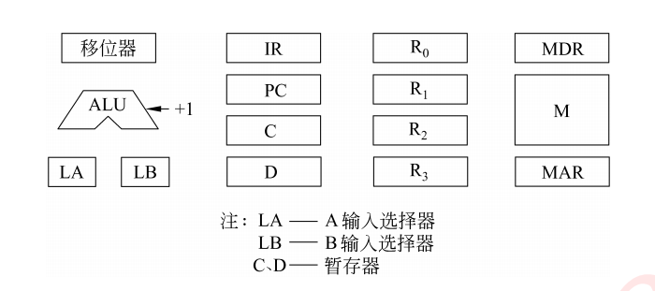
课堂练习
某机主要部件如图所示 。
（1）补充各部件间主要连接线 ，并注明数据流动方向 。
（2）拟出指令 ADD （R1) ，(R2)＋ 的执行流程。该指令的含义是进行加法操作 ，源操作数地址和目的操作数地址分别在寄存器 R1和R2中 ，目的操作数寻址方式为自增型寄存器间址 。
Notes:
单总线，连接所有单元；

Slide 50
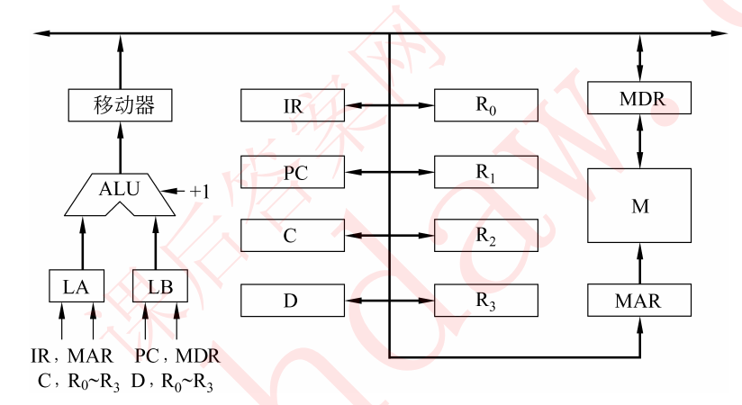
解：

Slide 51
指令 ADD （R1) ，(R2)＋ 的执行流程
（PC） → MAR ；取指令
Read
M （MAR） → MDR → IR
（PC）+1 → PC
（R1 ） → MAR ；取被加数
Read
M （MAR） → MDR → C
（R2 ） → MAR ；取加数
Read
M （MAR） → MDR → D
（R2 ） +1→ R2 ；修改目的地址
（C）+ （D） → MDR ；求和并保存结果
Write
MDR →MM

Slide 52
6.4 微程序控制原理
用程序设计的思想方法来组织操作控制逻辑。
一条机器指令分解为许多基本的微命令序列；
微指令：将微操作控制信号进行信息编码；
微程序：由微指令按时间先后排列构成；
控制存储器：存放所有微程序的只读存储器；
1964年，IBM360系列机采用微程序设计技术。

Slide 53
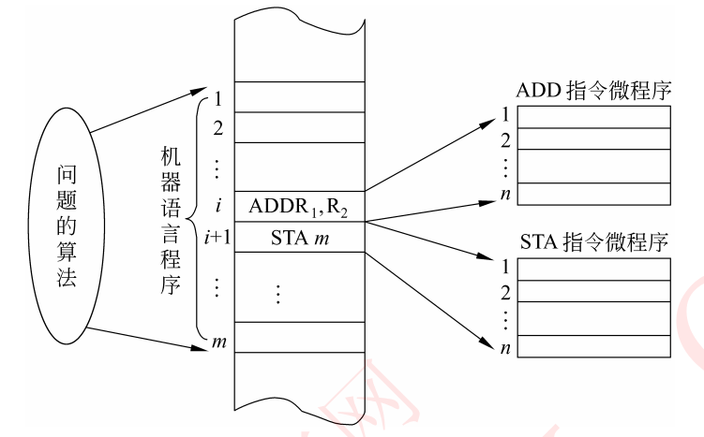
机器指令和微程序的关系

Slide 54
6.4.1 微程序控制的基本概念
⑴微命令和微操作
微操作：最基本、不可再分解的操作；
微命令：
控制部件向执行部件发出的各种控制命令；
例如：打开或关闭某个控制门、打入某个寄存器。
微命令和微操作一一对应；
兼容性和互斥性微命令：
兼容性微命令可以同时产生；
互斥性微命令不允许同时出现。

Slide 55
6.4.1 微程序控制的基本概念
⑵微指令、微地址
微指令：
若干个微命令的集合；
控制存储器中的一个单元的内容，即控制字。
微地址：存放控制字的单元地址。
微指令格式：
操作控制字段产生微操作控制信号；
顺序控制字段产生下一条要执行的微指令地址。
微指令设计思想：
垂直型：一条微指令只能完成一个基本微操作；
水平型：一条微指令可以完成较多的基本微操作。

Slide 56
6.4.1 微程序控制的基本概念
⑶微周期
从控制存储器中读取一条微指令并执行相应的微命令所需的全部时间。
⑷微程序
一系列微指令的有序集合就是微程序。
每一条机器指令都对应一个微程序。
微程序控制的计算机涉及到两个层次：
机器语言或汇编语言程序员所看到的传统机器层，包括：机器指令、工作程序、主存储器；
机器设计者看到的微程序层，包括：微指令、微程序和控制存储器。

Slide 57
6.4.2 微指令编码法
操作控制字段的编码方法
大型机强调速度，要求译码过程尽量快；
微、小型机注意经济性，要求缩短微指令字长；
中型机兼顾速度和价格，速度与微指令字长平衡。

Slide 58
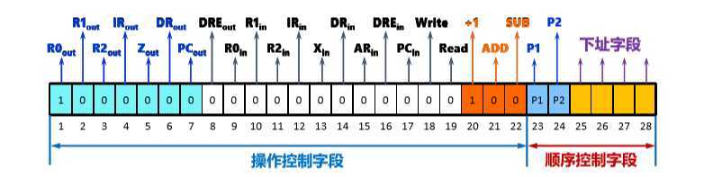
1.直接控制法（不译码法）
操作控制字段中各位直接控制，无须译码。
每一个独立的二进制位代表一个微命令
若微命令的总数为N，操作控制字段长度为N；
为“1”表示这个微命令有效；否则无效
优点：结构简单，并行性强，操作速度快；
缺点：微指令字太长
互斥的微命令不允许并行操作；
直接控制使信息的利用率下降。

Slide 59
2.最短编码法
统一编码，每条微指令定义一个微命令。
若微命令的总数为N，操作控制字段长度为L：
L≥log₂^{N}
优点：微指令短；
缺点：
需要译码；
不能充分利用并行性，微程序长；
要求在同一时刻同时动作的组合性微操作无法实现

Slide 60
3.字段编码法
将操作控制字段分为若干个小段；
段内采用最短编码法；
段与段之间采用直接控制法。
分为两种：
字段直接编码；
字段间接编码。

Slide 61
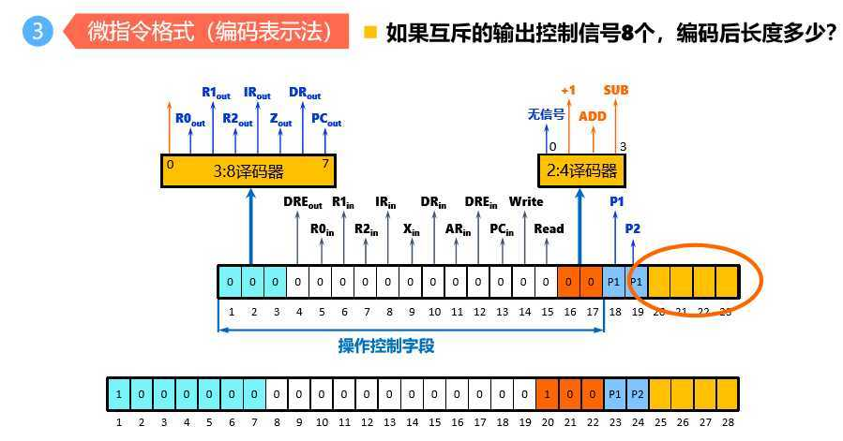
⑴ 字段直接编码法
各字段独立定义本字段微命令，与其他字段无关

Slide 62
⑵ 字段间接编码法
一个字段与其他字段的编码联合定义微命令
图6-11 字段间接编码法

Slide 63
3.字段编码法（续）
字段编码法中操作控制字段的分段原则：
互斥性的微命令分在同一段内；
如存储器的读写；
兼容性的微命令分在不同段内；
应与数据通路结构相适应；
每字段中包含的信息位适中；
译码线路复杂性和译码时间。
留出状态表示本字段不发出任何微命令。
如当某字段的长度为三位时，用000表示不操作。

Slide 64
6.4.3 微程序控制器的组成和工作过程
1. 基本组成
控制存储器CM：
用来存放微程序
微指令寄存器uIR:
用来存放取出的微指令
微地址形成部件
产生初始和后继微地址
微地址寄存器uMAR:
接受微地址形成部件送来的微地址
图6-12 微程序控制器的基本结构

Slide 65
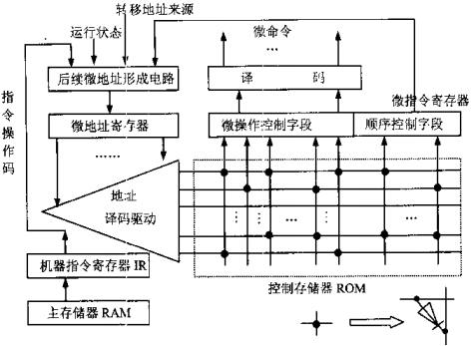
控制存储器

Slide 66
6.4.3 微程序控制器的组成和工作过程
2. 工作过程：
①执行取指令公共操作。
由一个取指微程序或一条微指令完成。
取指微程序的入口地址一般为CM的0号单元。
②产生微程序入口地址：
机器指令的操作码字段通过微地址形成部件产生；
送入uMAR。
③从CM中逐条取出并执行微指令；
④执行完对应于一条机器指令的微程序；
继续第①步，取下一条机器指令。

Slide 67
3.机器指令对应的微程序
一条机器指令对应一个微程序；
控制存储器中的微程序包括：
机器指令；
对应取指、间址和中断周期等公用微程序；
任何一条机器指令的取指令操作都相同；
取指微程序：将指令从主存单元取出送至IR中；
间址周期的微程序和中断周期的微程序。

Slide 68
6.4.4 微程序入口地址的形成
由机器指令的操作码字段指出各微程序入口地址
一级功能转换：
机器指令操作码字段的位数和位置固定；
直接使操作码与入口地址码的部分位相对应。
二级功能转换：
第一次先按指令类型标志区分；
第二次按操作码区分具体指令，找出入口微地址。
通过PLA电路实现功能转换：
对于变长度、变位置的操作码更有效，转换速度快

Slide 69
6.4.5 后继微地址的形成
1.增量方式
顺序执行：现行微地址加增量（通常为“1”）；
转移或转子：由顺序控制字段产生转移微地址；
微程序计数器（uPC）；
优点：
简单，易于掌握，编制微程序容易；
机器指令所对应的微程序一般安排在CM的连续单元中；
缺点：
不能实现两路以上的并行微程序转移；
不利于提高微程序的执行速度。

Slide 70
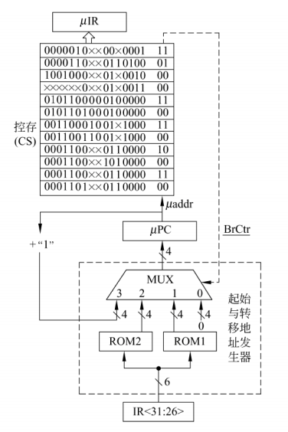
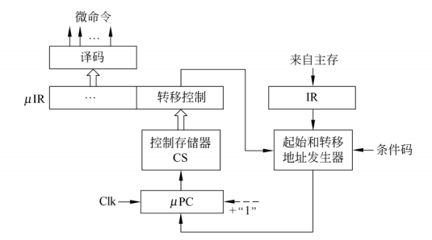
增量方式的微地址安排
使用一个专门的微程序计数器μPC,将下条微指令地址隐含地存放在 μPC中,顺序执行时,根据 μPC+1→μPC,得到下一条微指令地址;
转移执行时,在当前微指令后添加一条转移微指令,并在微指令中添加专门的转移控制字段,将转移微指令或转移控制字段中的控制信息送到微指令地址发生器,与相应的指令操作码以及条件码等组合,生成转移地址送 μPC。
当转移分支很多时,相应的微地址生成逻辑电路很复杂。为简化微地址生成逻辑,通常采用 PLA 或 ROM 来实现。

Slide 71
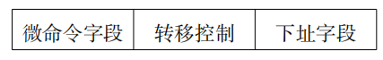
6.4.5 后继微地址的形成
2. 断定方式
由微程序设计者指定；
或根据测试结果决定后继微地址的全部或部分值；
直接给定与测试断定相结合的方式：
顺序控制字段由两部分组成：非测试段和测试段；
测试段如果只有一位，则微地址将产生两个分支；
若有两位，则最多可产生四个分支；
依次类推：测试段为n位最多可产生2^{n}个分支。

Slide 72
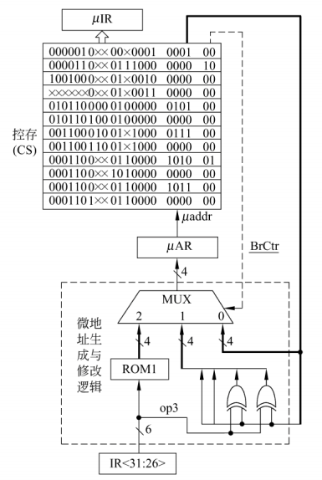
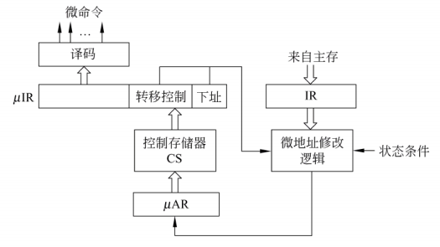
断定方式的微地址安排
微地址修改逻辑根据当前指令、状态条件、下址字段和转移控制字段确定微程序的执行顺序。
消除了专门的转移微指令,加快了指令执行速度,
因为增加了微指令的长度,从而影响控制存储器的有效利用。
假定一个采用微程序控制器的处理器的控存容量为4KB,共有 500 条左右的微指令,下址字段至少有9位,微指令长度为 64位左右。除了下址字段,还有一些其他如控制多分支转移的条件测试和转移控制字段等,也都用于控制微指令的寻址,
大约有五分之一的控存空间用于微指令寻址,真正用来存放微命令的空间只有五分之四左右。

Slide 73
6.4.6 微程序设计
水平型微指令及水平型微程序设计
一次能定义和并行执行多个微命令；
并行能力强，效率高；
执行一条机器指令所需微指令数目少，执行时间短
微指令字长。
垂直型微指令及垂直型微程序设计
一次只能执行一个微命令；
并行能力差，效率低；
执行一条机器指令所需微指令数目多，执行时间长
微指令字短。
混合型微指令：微指令字长和并行控制能力适中

Slide 74
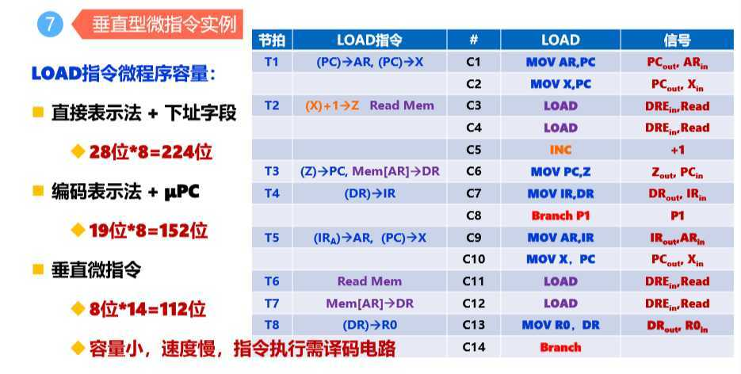

水平型和垂直型微指令

Slide 75
6.5 控制单元的设计

Slide 76
6.5.1 简单的CPU模型
1.非访存指令
在执行周期不访问存储器。
⑴清除累加器指令CLA
⑵累加器取反指令COM
⑶累加器加1指令INC
⑷算术右移一位指令SHR
⑸循环左移一位指令CSL
⑹停机指令STP
2.访存指令
在执行周期访问存储器。
⑴加法指令ADD
⑵减法指令SUB
⑶与指令AND
⑷取数指令LDA
⑸存数指令STA
⑴无条件转移指令JMP
⑵零转移指令JZ
⑶负转移指令JN
⑷进位转移指令JC
2转移指令
在执行周期不访问存储器。

Slide 77
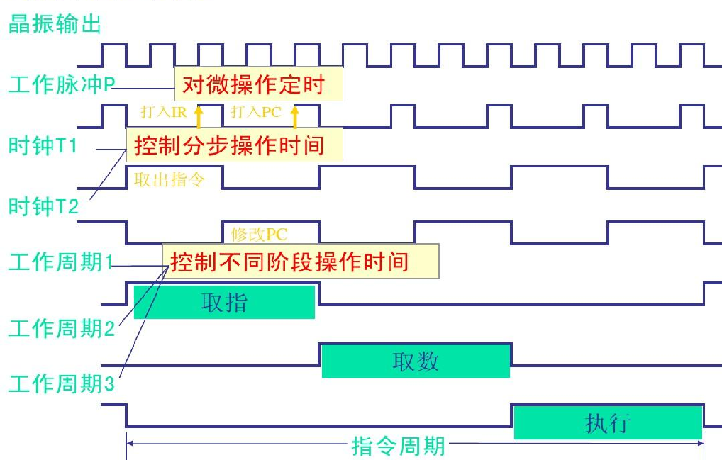
6.5.2 组合逻辑控制单元设计
1.微操作的节拍安排
假设采用同步控制，每个机器周期含3个节拍：
注意微操作的先后顺序。
能在一个节拍内执行的微操作尽可能安排在同一个节拍内。
允许一个节拍内的微操作有先后次序。

Slide 78
⑴取指周期微操作的节拍安排
取指操作是公操作，可以安排在3个节拍中完成。
T0 (PC)→MAR，Read
T1 M(MAR)→MDR，(PC)+1→PC
T2 (MDR)→IR。
指令译码时间较短，OP(IR)→ID也可安排在T2节拍

Slide 79
⑵间址周期微操作的节拍安排
间址周期：完成取操作数有效地址的任务
(MDR)→MAR：将指令的形式地址送至存储器地址寄存器；
Read：向主存发读命令，启动主存读；
M(MAR)→MDR：将MAR所指的主存单元中的内容读至MDR；
(MDR)→MAR：将有效地址送至存储器地址寄存器MAR
安排在3个节拍中完成：
T0 (MDR)→MAR，Read
T1 M(MAR)→MDR
T2 (MDR)→MAR。

Slide 80
2.组合逻辑设计步骤
组合逻辑设计步骤：
根据CPU的结构写出每条指令的微操作序列；
选择合适的控制方式和控制时序；
列出微操作命令的操作时间表；
进行微操作信号综合（化简）
写出各微操作控制信号的逻辑表达式；
周期&节拍&脉冲&操作码&机器状态条件；
画出微操作命令的逻辑图
画出逻辑电路图；
用逻辑门电路实现。

Slide 81
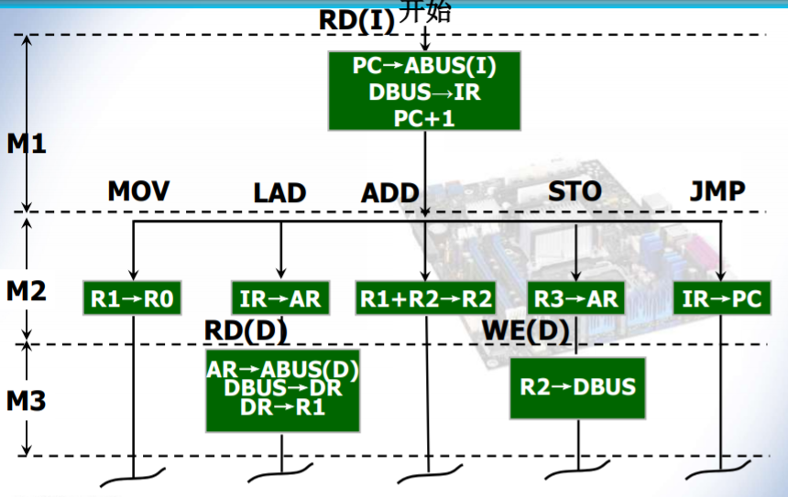
指令的微操作序列

Slide 82
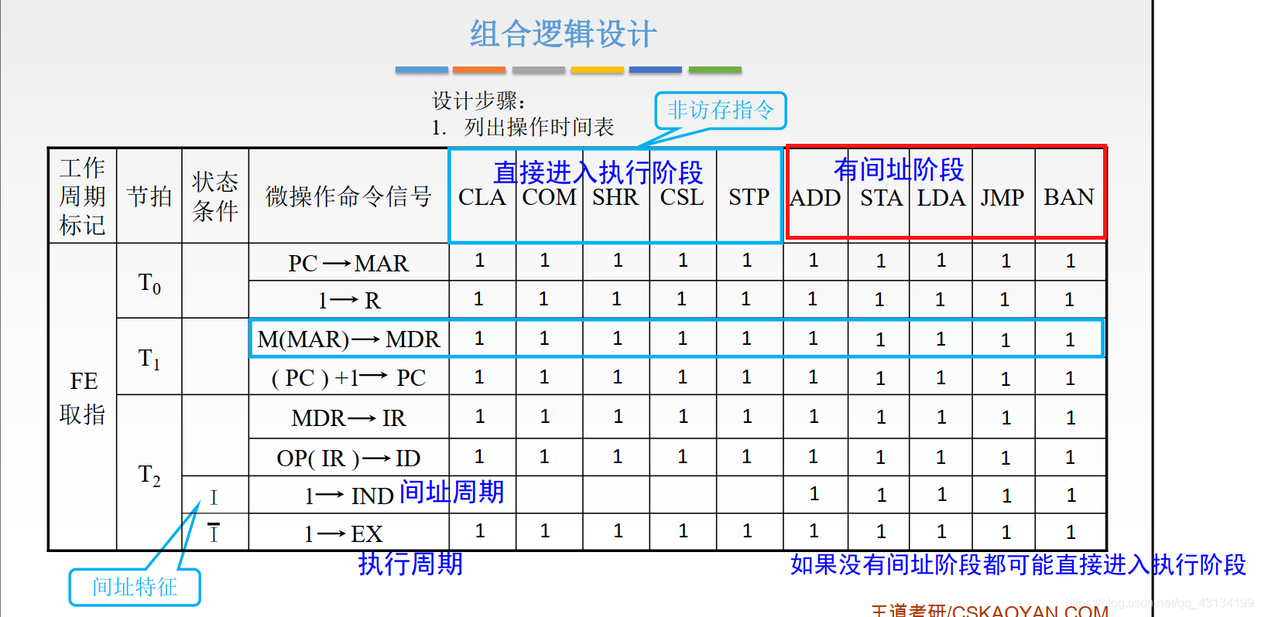
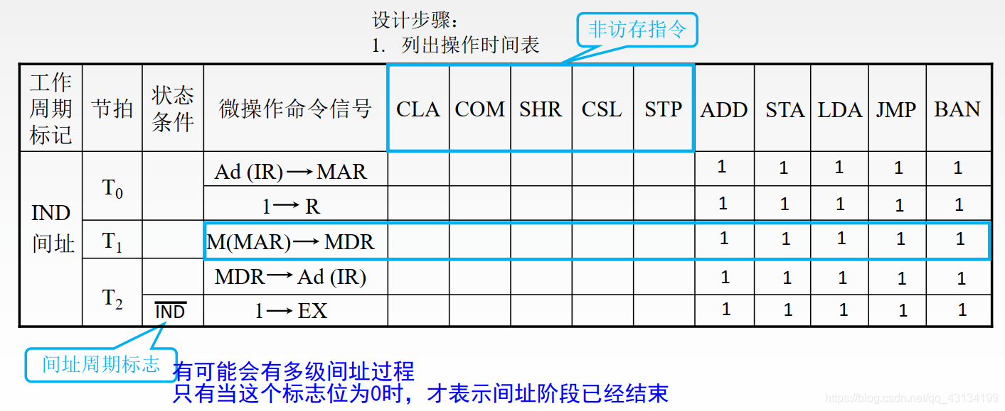
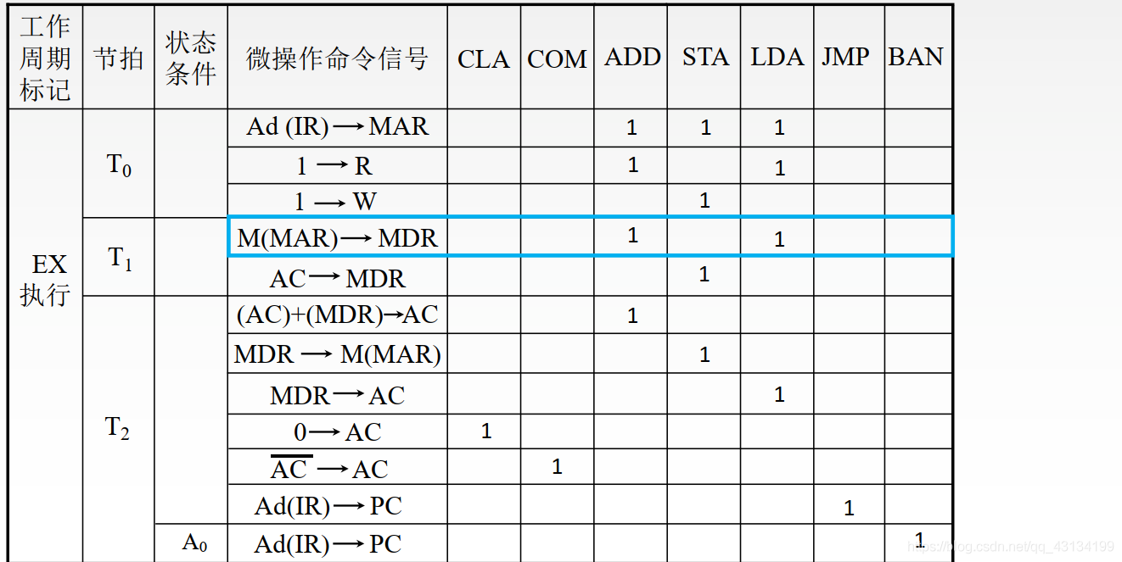
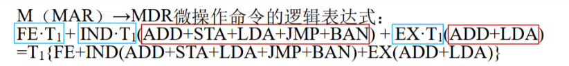
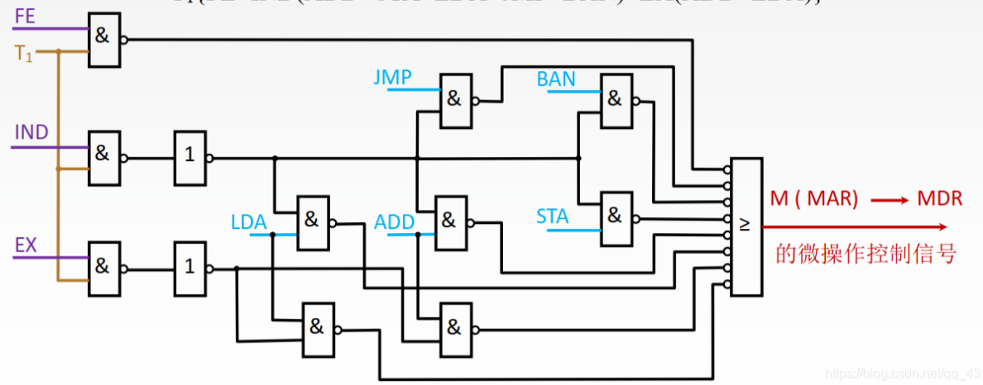
组合逻辑设计

Slide 83
6.5.3 微程序控制单元设计
编写各条机器指令的微程序。
确定微程序控制方式：并行/串行，水平/垂直
确定微指令格式：拟定微命令系统
微指令字段的划分：操作控制字段、顺序控制字段；
编码方式的选择：水平/垂直；
初始微地址和后继微地址的形成等。
编制微程序
写入控制存储器

Slide 84
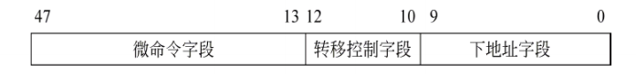
例：
假设微程序控制器容量为 1024*48位，微程序可在整个控存内实现转移，转移分支4个，采用水平型微指令格式，并采用断定法确定下条微地址，即由专门的下地址字段确定微地址。请设计微指令的格式，说明各字段的含义和位数，并对转移控制字段进行编码。
微程序控制器容量为 1024*48位,说明微地址占 10位,微指令字为 48 位。
微指令字分三个字段：微命令字段、转移控制字段和下地址字段
因为微地址占10位,所以下地址字段有 10 位,用来给出下条微指令的地址;
因为需要对5种情况进行控制,所以转移控制字段有 3位;
剩下的 48-10-3=35 位是微命令(微操作码)字段,用于对微命令进行编码。
采用断定法时,转移控制字段可按以下方案进行编码。
000:下地址字段指出的地址作为下条微地址
100:根据分支1处的条件来选择下条微地址
101:根据分支2处的条件来选择下条微地址
110:根据分支3处的条件来选择下条微地址
111:根据分支4处的条件来选择下条微地址

Slide 85
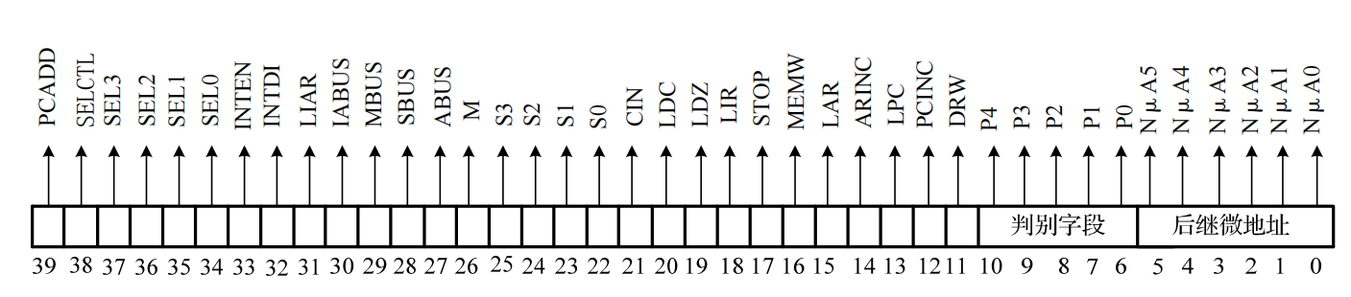
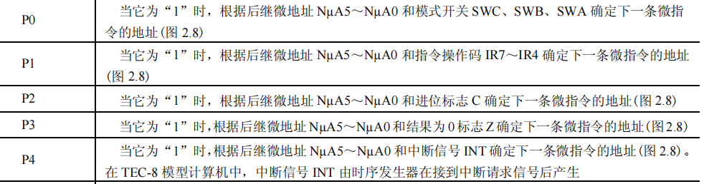
TEC-8模型机微指令格式
微指令字长 40 位：
顺序字段 11 位:
判别字段 P4～P0 共 5 位;
后继微地址字段 NµA5～NµA0 共 6 位；
控制字段 29 位，由微命令直接控制。

Slide 86
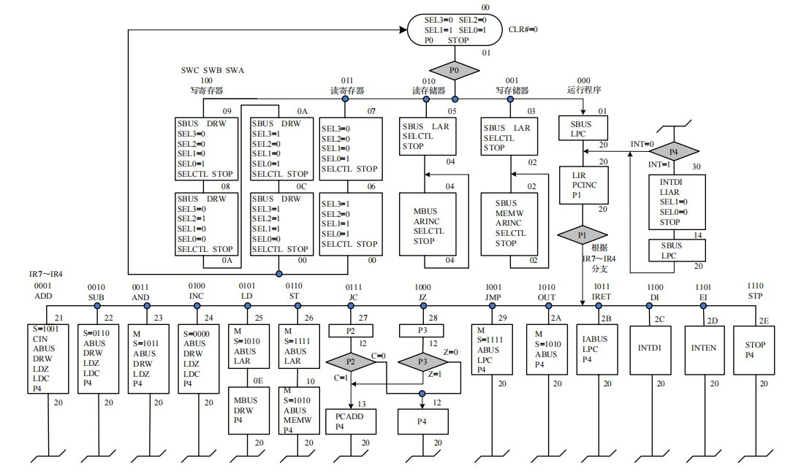
TEC-8模型机微程序流程图

Slide 87
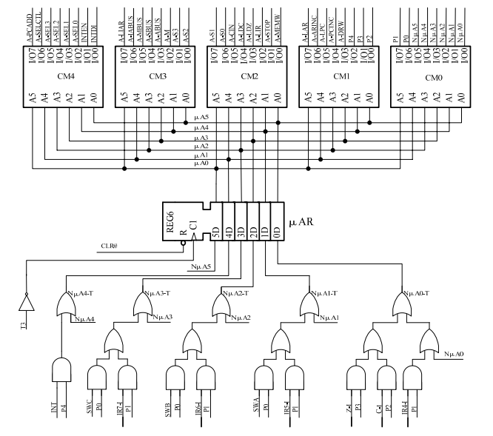
TEC-8模型机微程序控制器电路

Slide 88
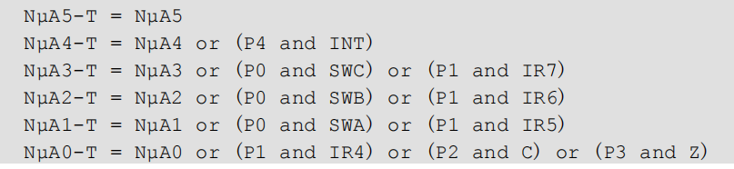
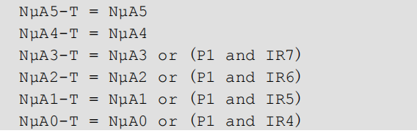
TEC-8模型机微地址转移逻辑
可能的分支转移点共有5 处，分别用判别位 P0～P4 指示，转移逻辑如下：
根据后继微地址 NµA5～NµA0、判别位 P1 和指令操作码实现微程序分支：

Slide 89
6.6 流水线技术
指令执行的顺序控制方式：
各条机器指令之间顺序串行执行。
控制简单、速度慢，机器各部件利用率低。
计算机中常采用非简单顺序的其他控制方式：
重叠方式；
先行控制方式；
流水线控制。

Slide 90
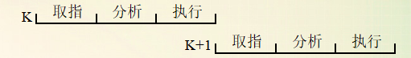
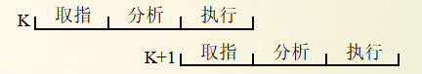
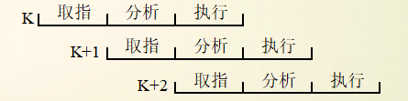
6.6.1 重叠控制
一条指令的执行过程可以分为3个阶段：
取指、分析、执行，假定每段执行时间为t，
顺序方式：执行n条指令所需的时间为
T=3nt
一次重叠：“取指K+1”和“执行K”时间上的重叠：
T=3t+(n-1) 2t =(2n+1)t
二次重叠：“取指K+2”、“分析K+1”和“执行K”重叠，所需执行时间为：
T=3t+(n-1)t=(2+n)t

Slide 91
重叠控制方式
图6-20 重叠控制方式

Slide 92
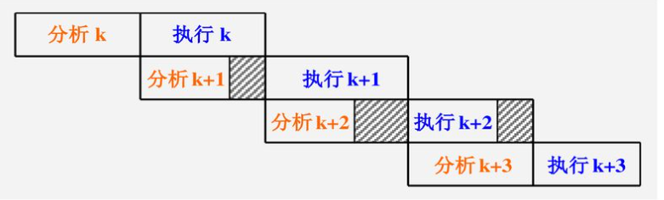
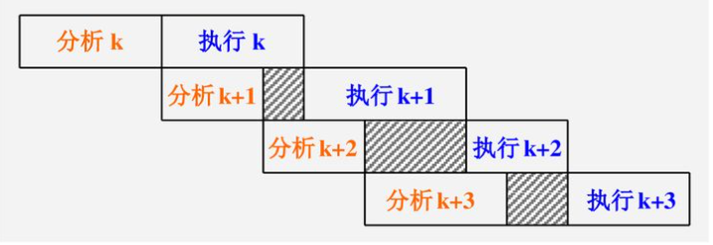
6.6.2 先行控制原理
问题：
各段执行时间不等，导致执行不流畅
先行控制：
使各阶段的专用控制部件不间断的工作；
提高设备的利用率及执行速度

Slide 93
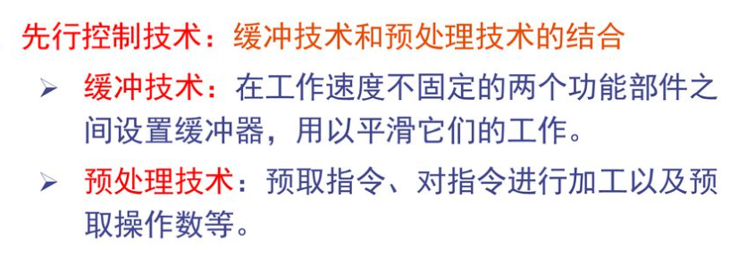
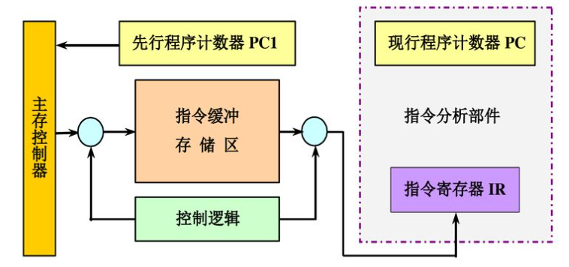
先行控制技术

Slide 94
6.6.3 流水工作原理
将一个复杂的处理过程分成m个子过程；
每个子过程复杂程度相当、处理时间大致相等；
每个子过程由一个独立的功能部件完成；
处理对象在各子过程连成的线路上连续流动；
在同一时间，m个部件同时处理不同子过程。
以一条指令的执行过程为例：
分为取指令、指令译码、取操作数和执行4个子过程；
由4个功能部件来完成4个子过程；
每个子过程所需时间为Δt₀。

Slide 95
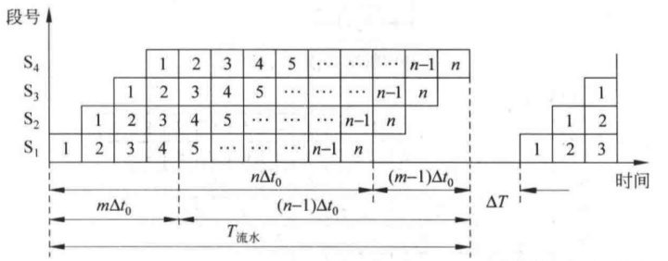
流水线时空图
流水线阶段：4段，m=4;
n条指令流水执行时间：T_{流水}
流水段执行时间：∆t₀

Slide 96
流水线技术基础——特点
在流水线中处理的必须是连续任务（不连续的原因？）
只有连续不断地提供任务才能充分发挥流水线的效率
软件和硬件设计等多方面提供连续的任务，以提高流水线的效率
把一个任务(一条指令或一个操作)分解为几个有联系的子任务，每个子任务由一个专门的功能部件来实现
流水线把一个大的功能部件分解为多个独立的功能部件
依靠多个功能部件并行工作来缩短程序的执行时间
每个功能部件后设置缓冲寄存器，保存本段的执行结果
因为流水线中每一段的延迟时间一般不可能都相等
流水段的执行时间变化范围比较大时，要设置较大的缓冲

Slide 97
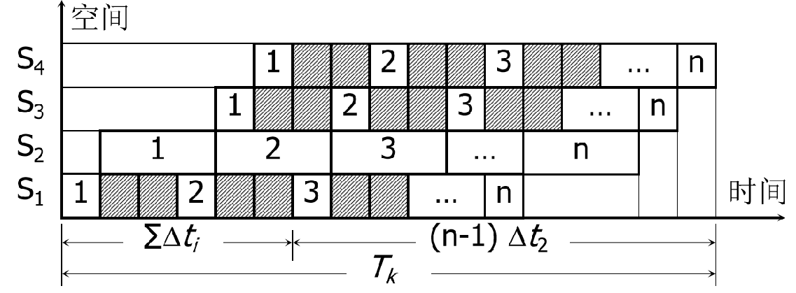
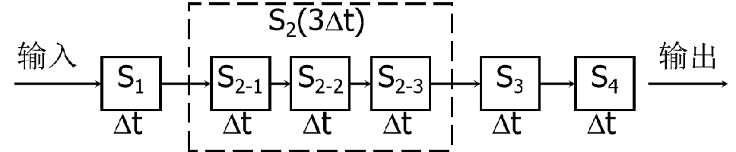
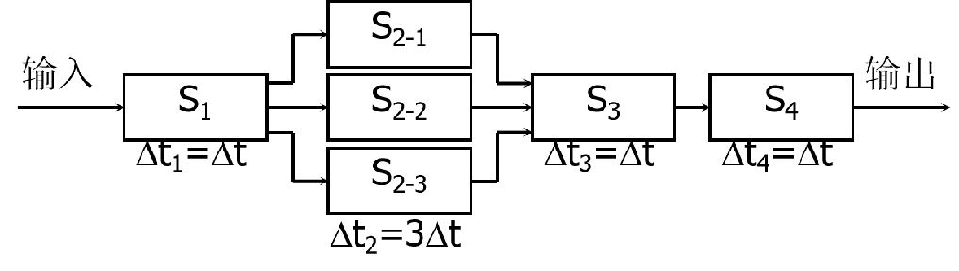
流水线技术基础——特点
流水线各段的时间应尽量相等, 否则“堵塞”、“断流”
执行时间(或延迟时间)长的一段将成为整个流水线的“瓶颈”
把“瓶颈”流水段再细分、重复设置瓶颈功能段
流水线需要有“装入时间”和“排空时间”，流过时间k
装入时间,k-1, 全空-->全满：第一个任务进入到填满流水线的时间
排空时间,k-1, 全满-->全空, 指最后一个任务进入到输出的时间
流水线完全充满，整个流水线的效率才得到充分发挥

Slide 98
流水线例
一个MIPS指令包含的处理步骤：
从指令存储器中读取指令；
指令译码的同时读取寄存器。
MIPS的指令格式允许同时进行指令译码和读存储器；
执行操作或计算地址；
从数据存储器中读取操作数；
如果需要访问内存；
将结果写回寄存器。

Slide 99
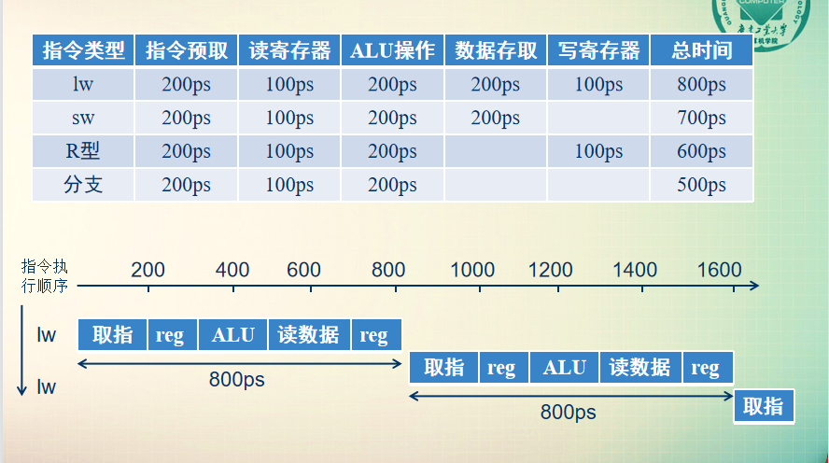
指令执行过程-顺序执行

Slide 100
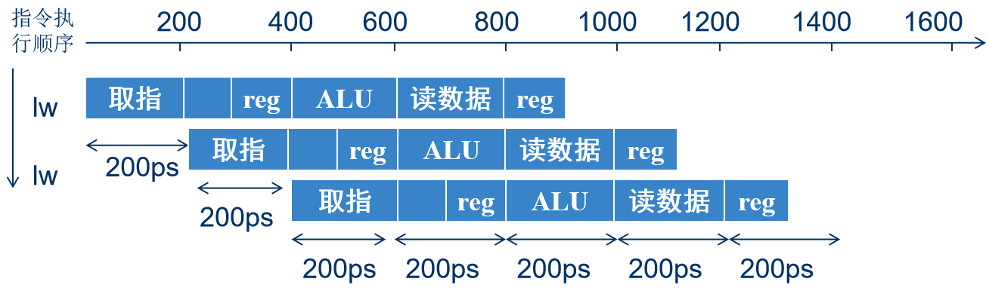
指令执行过程-流水执行
所有的流水级花费一个时钟周期的时间；
理想情况下：
指令执行时间（流水线）=指令执行时间（非流水线）/流水线级数

Slide 101
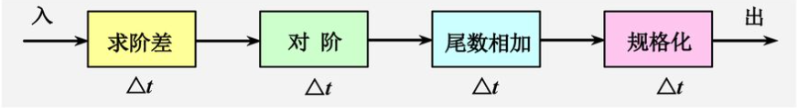
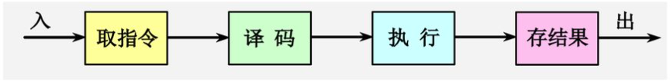
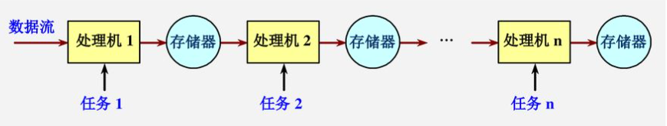
2.流水线分类
按处理级别分类：
操作部件级流水线：将复杂的算逻运算组成流水线工作方式。
指令级流水线：
将指令的整个执行过程分成多个子过程。
处理机级流水线：每个处理机对同一数据流的不同部分分别处理；各处理机输出存入与下一个处理机共享的存储器中；

Slide 102
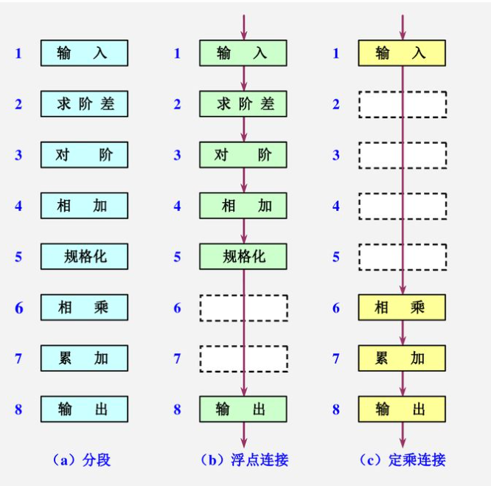
2.流水线分类
按功能分类
单功能流水线：只能实现一种固定的功能。
多功能流水线：实现多种功能。
按工作方式分类
静态流水线：同一时间内只能以一种方式工作；可以是单功能的，也可以是多功能的。
动态流水线：同一时间内可将不同的功能段连成不同的功能子集；动态流水线必是多功能流水线。

Slide 103
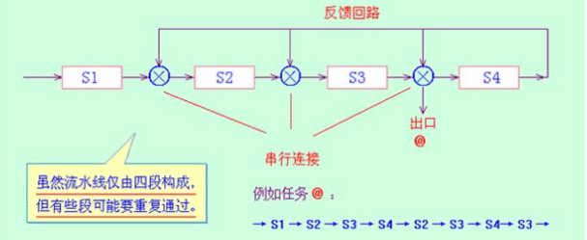
2.流水线分类
按流水线结构分类
线性流水线：
每个功能段只允许经过一次，不存在反馈回路；
非线性流水线：
有反馈回路，某些功能段可能反复多次使用

Slide 104
流水线例子
用一条4段浮点加法器流水线求8个浮点数的和：
Z=A+B+C+D+E+F+G+H
解：Z = [(A+B) + (C+D)] + [(E+F) + (G+H)]（？）
空间
规格化
1
2
3
4
5
6
7
尾数加
1
2
3
4
5
6
7
对阶
1
2
3
4
5
6
7
求阶差
1
2
3
4
5
6
7
时间
加数
A
C
E
G
A+B
E+F
A+B+C+D
B
D
F
H
C+D
G+H
E+F+G+H
结果
A+B
E+F
A+B+C+D
C+D
G+H
E+F+G+H

Slide 105
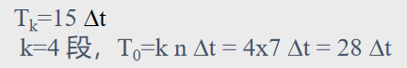
流水线例子—流水线性能
时钟周期为∆t，n=7个浮点加法共用了
流水线的吞吐率
流水线的加速比
流水线的效率

Slide 106
3.指令流水线的相关性
流水线断流：相邻或相近的指令可能存在关联。
指令流水线的相关性：
结构相关：
同一时刻争夺同一资源而形成的冲突。
数据相关：
后续指令要使用前面指令的操作结果；
而这一结果尚未产生或未送到指定的位置；
RAW、WAR和WAW。
控制相关：
主要由转移指令引起。

Slide 107
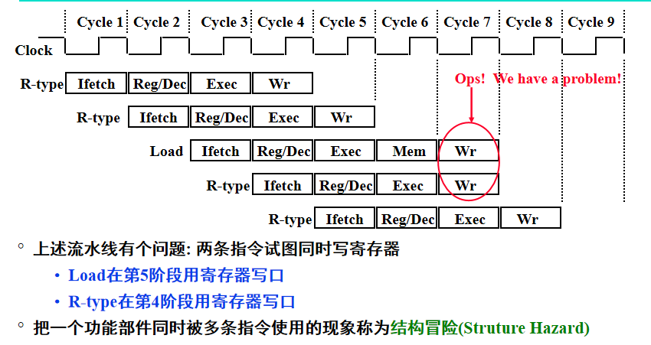
结构相关

Slide 108
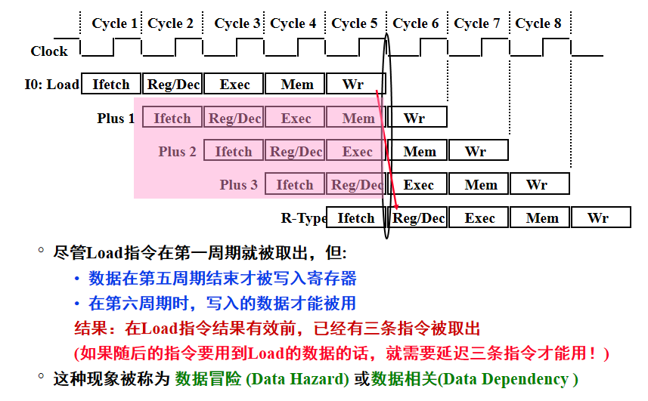
数据相关

Slide 109
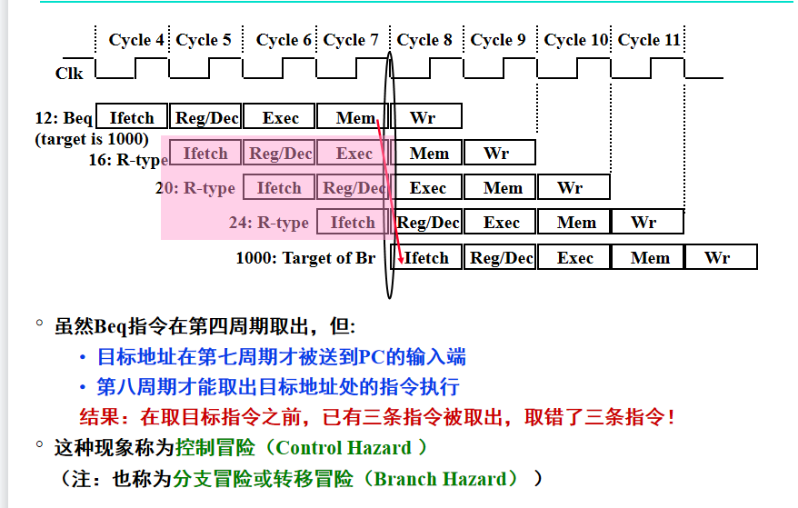
控制相关

Slide 110
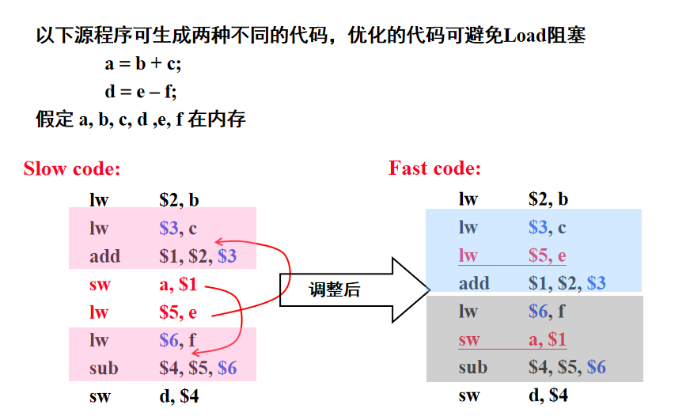
重新安排代码以避免流水线阻塞

Slide 111
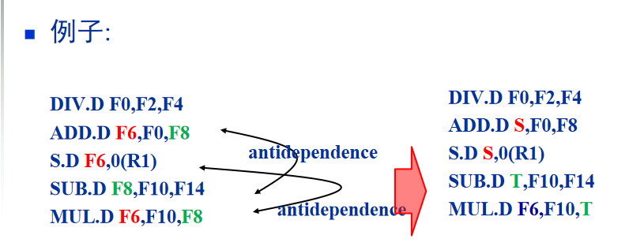
寄存器重命名

Slide 112

流水线调度

Slide 113

流水线调度

Slide 114

循环展开

Slide 115

循环展开/流水线调度

Slide 116
面向流水线的指令集设计——MIPS
所有指令的长度都是相同的。
简化了取值和译码
只有很少的几种指令格式，并且每条指令的源寄存器位置都是相同的。
流水线第二级在确定指令类型同时可以开始读寄存器堆
存储器操作数只在存取指令中。
可以利用执行级计算存储器地址，在下一级访问存储器；
所有操作数在存储器中对齐
数据传输指令无需两次访问存储器

Slide 117
6.7 精简指令系统计算机
RISC的主要特点
指令总数较少（不超过100条）；
基本寻址方式种类少（2～3种）；
指令格式少（2～3种），而且长度一致；
除Load/Store外，大部分指令在单周期内完成；
只有取数和存数指令能够访问存储器；
CPU中通用寄存器的数目应相当多；
采用硬联线控制实现；
采用优化的编译技术。

Slide 118
RISC的优势
计算机执行一个程序所用的时间t可用下式表示：
t＝I×C×T
I：高级语言编译后在机器上执行的机器指令总数；
C：执行每条机器指令所需的平均周期数；
T：每个周期的执行时间。
RISC的典型指标：
I要比CISC多20％～40％；
C值要比CISC小得多；
T值有所减少；
RISC的处理速度要比相同规模的CISC提高3～5倍。

Slide 119
6.7.2 RISC基本技术
RISC重叠寄存器窗口技术
流水线技术
延时转移技术

Slide 120

6.8 微处理器中的新技术
超标量和超流水线技术
EPIC的指令级并行处理
由编译器分析依赖关系，形成可并行的指令束；
分支同时执行；
数据推测装载
超线程技术
双核与多核技术

Slide 121

ARM处理器体系结构

Slide 122

鲲鹏流水线主要阶段

Slide 123

鲲鹏流水线技术：弱保序

Slide 124
课堂练习
p214, 6-6,6-19

